Slide 1
Het introduceren van de eerstejaars studenten bij hun nieuwe opleiding
Door Frank van den Bergh en Jasper van den Heuvel

Slide 2
Programma
Situatie maart – augustus 2020
Uitgangspunten introductie en studentenbinding
Voorbereiding introductie
Activiteiten introductie
Onderhouden binding, betrokkenheid en activeren
Uitwisselen ervaringen en ideeën

Slide 3
Situatie maart – augustus 2020
Online lessen bij Avans (gebouw dicht)
Leerlingen middelbare school: geen/weinig lessen en geen eindexamen
Studenten MBO: mogelijke vertraging bij afronding studie
Vooruitzichten nieuwe studiejaar:
Geen/weinig fysieke activiteiten tijdens introductieweek alles op 1.5m
Reizen buiten de spits voor studenten
Lessen online

Slide 4
Uitgangspunten introductie en studentenbinding
Leuke activiteiten
Sfeer zetten (familiegevoel)
Elkaar leren kennen
Docenten leren kennen
Kennis maken met de opleiding (vakken en organisatorisch)
Samenwerken
Introductie SV
Intro papa/mama

Slide 5
Voorbereiding introductie
Communicatie:
Whatsapp
Teams
Webdictaat
Discord
Activiteiten/spellen
Online activiteiten/spellen voor puntentelling gedurende de week
Eind van de week winnend groepje bekend maken

Slide 6
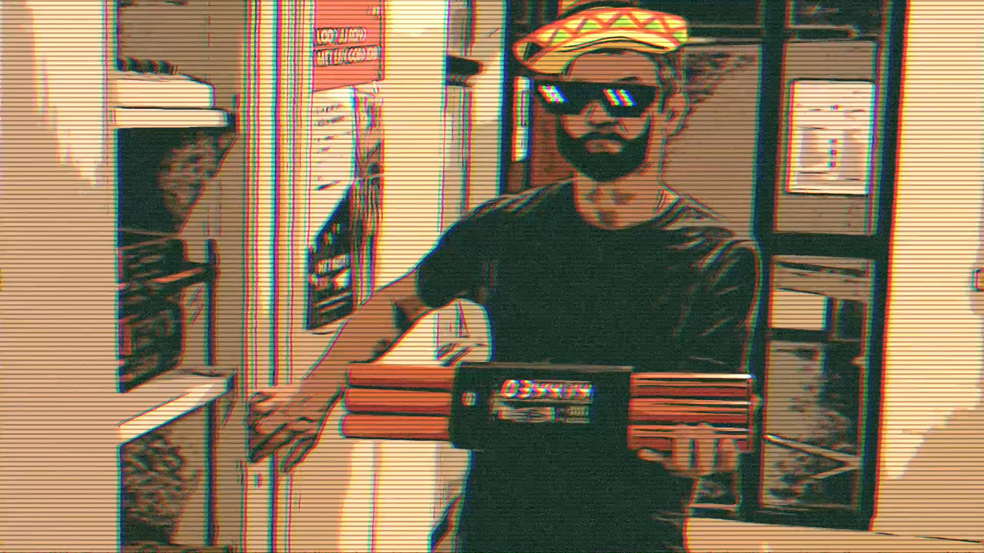
Activiteiten introductie
Verhaallijn gedurende de week
Docent van de opleiding probeerde een automatisch nakijk programma te maken, alleen is de AI ontspoort
AI wil opleiding en school vernietigen
AI heeft een andere docent gehypnotiseerd en hem een bom laten plaatsen
Iedere dag nieuwe hints verstopt in online tools/bijeenkomsten in de vorm van ingewikkelde puzzels:
Maandag: ontdekken wie de bommen plaatser is.
Dinsdag: ontdekken motief bommen plaatser
Woensdag: ontmaskeren maker van de AI
Donderdag: zoeken naar de bom
Vrijdag: eindconclusie ontmantelen bom

Slide 7
Activiteiten introductie
Maandag:
Aftrap en introductie verhaallijn middels filmpje (gespeeld door docenten)
SLB les met afsluitende activiteit: keep talking and nobody explodes
Middagprogramma online gamen via discord
Dinsdag – woensdag - donderdag (doordraaischema +/- 30 studenten)
Fotospeurtocht stad + labinstructie
Online Pubquiz
Online bordspellenmiddag
Vrijdag:
Online Ontmaskeringsbijeenkomst
Alles aangevuld met online lessen

Slide 8
Conclusie
Activiteiten zijn goed ontvangen (studenten zien en waarderen het werk dat er in is gestoken)
Binnen de groepjes is er veel communicatie en men heeft elkaar leren kennen (Discord is erg actief, zelfs maanden later nog)
Middels de video’s, lessen en activiteiten zijn de docenten geïntroduceerd.
Binnen de groepjes is samengewerkt om de puzzels en activiteiten te volbrengen
In de Whatsapp groepjes hebben ze een intro papa/mama om vragen aan te stellen
De SV heeft zich geïntroduceerd middels de georganiseerde activiteiten.

Slide 9
Onderhouden binding, betrokkenheid en activeren
Situatie:
Lessen zijn online
enkele practica fysiek
Extra activiteiten:
Inleveren van aantekeningen gemaakt in de les
Meer formatief toetsen voor het vak programmeren
Wiskunde afronden met behulp van online tooling
Intensivering SLB lessen afwisselend online/fysiek
1x per week 1,5 uur begeleide zelfstudie (door 2 docenten)
Oprichten studiegroepjes (studenten koppelen om samen te studeren)

Slide 10
Uitwisselen Ideeën en Ervaringen
Contact:
fgl.vandenbergh@avans.nl
jlg.vandenheuvel@avans.nl

